Slide 1
Estrutura de Dados - 1º semestre de 2023
Professor Mestre Fabio Pereira da Silva

Slide 2
O que é um Algoritmo?
Um algoritmo pode ser definido como uma sequência finita de passos, descritos em uma ordem lógica, que atingirão um objetivo bem definido.
Nunca esqueça esta definição .

Slide 3
O que é um Algoritmo?
“Algoritmo é uma sequência de passos que deve ser seguida para a realização de uma tarefa.” Ascencio, 1999
“Algoritmo é uma sequência finita de instruções ou operações cuja execução, em tempo finito, resolve um problema computacional, qualquer que seja sua instância.” Salvetti, 1999
“Algoritmos são regras formais para a obtenção de um resultado ou da solução de um problema, englobando fórmulas de expressões aritméticas.” Manzano, 1997

Slide 4
Conceitos Fundamentais
Lógica: é a técnica de encadear pensamentos para atingir determinado objetivo;
Sequência Lógica: são passos executados até atingir um objetivo ou solução de um problema.
Instruções: um conjunto de regras ou normas definidas para a realização ou emprego de algo. É o que indica a um computador uma ação elementar a executar.

Slide 5
Exemplos de Algoritmos
Instruções para se utilizar um aparelho eletrodoméstico;
Uma receita para preparo de algum prato;
Guia de preenchimento para declaração do imposto de renda;
A regra para determinação de máximos e mínimos de funções por derivadas sucessivas;
A maneira como as contas de água, luz e telefone são calculadas mensalmente

Slide 6
Formas de representação - Narrativa
Narrativa: nesta forma de representação, os algoritmos são expressos em linguagem natural
EXEMPLO – Preparar um bolo
Receita de Bolo:
Providencie manteiga, ovos, 2 Kg de massa, etc.
Misture os ingredientes
Despeje a mistura na fôrma de bolo
Leve a fôrma ao forno
Espere 20 minutos
Retire a fôrma do forno
Deixe esfriar
Prove

Slide 7

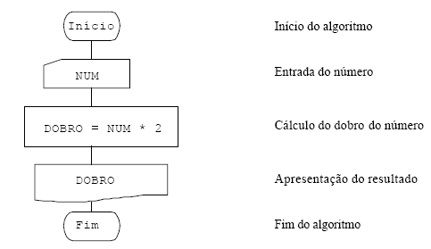
Formas de representação - Fluxograma
Fluxograma: é uma representação gráfica dos algoritmos
Cada figura geométrica representa diferentes ações
Facilita o entendimento das ideias contidas no algoritmo

Slide 8
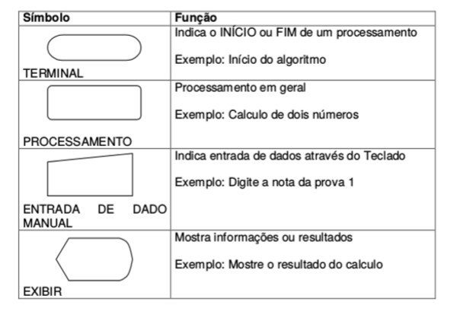
Formas de representação - Fluxograma

Slide 9
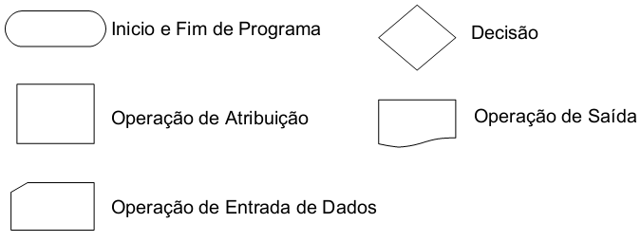
Formas de representação - Fluxograma
Elementos do fluxograma:
Início e fim de programa
Representados por uma elipse
Operação de Atribuição
Representada por um retângulo
Operação de Entrada de Dados
Representada por um retângulo com um dos cantos dobrados (como em uma folha de papel)
Decisão
Representada por um losango
Operação de Saída
Representada por um retângulo com um dos lados recordado de maneira ondulada

Slide 10
Exemplo de Fluxograma
Início (dentro de uma elipse)
Calcular média de duas notas (dentro de um retângulo com um dos cantos dobrados)
A média para passar é 7 (dentro de um retângulo)
Indicar “Aprovado” ou “Reprovado” como saída (verifica se a média é maior ou igual a 7 dentro de um losango)
Se a média for maior ou igual a 7 imprime “Aprovado” dentro de um retângulo com um dos lados recortado de maneira ondulada
Se a média for menor do que 7 imprime “Reprovado” dentro de um retângulo com um dos lados recortado de maneira ondulada
Fim de programa (dentro de uma elipse)

Slide 11
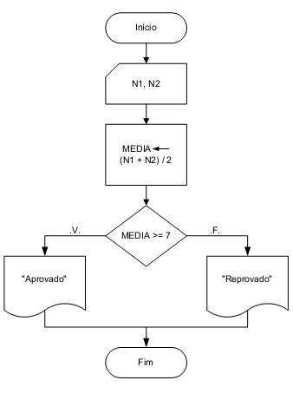
Exemplo de Fluxograma

Slide 12
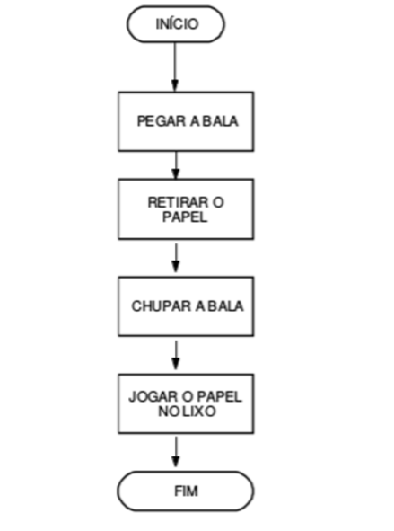
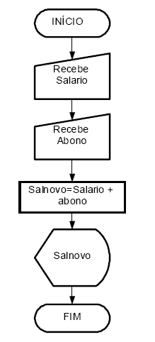
Exemplo de Fluxograma

Slide 13
Formas de representação - Pseudocódigo
Pseudocódigo: São independentes das linguagens de programação;
Devem ser fácil de se interpretar e de codiﬁcar;
Devem ser o intermediário entre a linguagem falada e a linguagem de programação (e.g., C, Java e Python).

Slide 14
Formas de representação - Pseudocódigo
Pseudocódigo: forma de representação de algoritmos rica em detalhes
É uma aproximação do código final a ser escrito em uma linguagem de programação
Algoritmo é uma palavra que indica o início da definição de um algoritmo em forma de pseudocódigo
<nome_do_algoritmo> é um nome simbólico dado ao algoritmo com a finalidade de distingui-los dos demais
<declaração_de_variáveis> consiste em uma porção opcional onde são declaradas as variáveis globais usadas no algoritmo principal e, eventualmente, nos subalgoritmos
<subalgoritmos> consiste de uma porção opcional de pseudocódigo onde são definidos os subalgoritmos
Início e Fim são respectivamente as palavras que delimitam o início e o término do conjunto de instruções do corpo do algoritmo

Slide 15
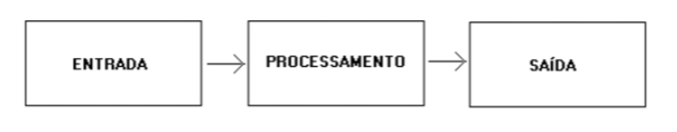
Exemplo de Pseudocódigo
Exemplo: Calcular a média aritmética dos alunos.
Os alunos realizarão quatro provas: P1, P2, P3 e P4.
Quais são os dados de entrada?
Qual será o processamento a ser utilizado?
Quais serão os dados de saída?

Slide 16
Exemplo de Pseudocódigo
Receba a nota da prova 1
Receba a nota da prova 2
Receba a nota da prova 3
Receba a nota da prova 4
Some todas as notas e divida o resultado por 4
Mostre o resultado da divisão

Slide 17
Exemplo de Pseudocódigo
Algoritmo da média de duas notas em pseudocódigo
Algoritmo Media;
Var N1, N2, MEDIA: real;
Início
Leia (N1, N2);
MEDIA ← (N1 + N2) / 2;
Se MEDIA >= 7 então
Escreva “Aprovado”;
Senão
Escreva “Reprovado”;
Fim_se
Fim

Slide 18
Exemplo de Pseudocódigo
Algoritmo que realiza a divisão de dois números
Algoritmo Divisão;
Var
n1, n2: inteiro;
resultado: real;
Inicio
Escreva "Digite o dividendo";
Leia (n1);
Escreva "Digite o divisor ";
Leia (n2);
Se n2=0 então
Escreva “Impossível dividir por 0";
Senão
resultado <- n1/n2;
Escreva "O resultado é", resultado;
Fim_se
Fim

Slide 19
Tipos Básicos de Dados
Dados Numéricos Inteiros
São os números positivos e negativos sem casas decimais
Dados Numéricos Reais
São os números positivos e negativos que possuem casas decimais
Dados Literais (caracteres)
São sequências de caracteres
Dados Lógicos ou Booleanos
Podem ser verdadeiros ou Falsos, apenas

Slide 20
Variáveis
O armazenamento de informações pelo computador em sua memória, se dá em uma região nomeada através de uma variável
Uma variável possui:
NOME
TIPO
CONTEÚDO
As regras para nomes de variáveis mudam de uma linguagem para outra

Slide 21
Variáveis
Variáveis devem ser declaradas antes de serem utilizadas
Ao declarar uma variável, o computador reserva um espaço na memória para ela
A memória é constituída de bytes, que são conjuntos de 8 bits
Cada tipo de variável ocupa um tamanho diferente na memória, isso varia para cada linguagem de programação

Slide 22
Contatos
Email: fabio.silva391@fatec.sp.gov.br
Linkedin: https://br.linkedin.com/in/b41a5269
Facebook: https://www.facebook.com/fabio.silva.56211

